Slide 1
Режим дня школьника
Автор:
Сигаева В. А.
Педагог-психолог
МАОУ «СОШ № 1 с УИОП»

Slide 2
Режим дня - это рациональное распределение времени на все виды деятельность
и отдыха в течение суток.
Основной его целью служит обеспечить высокую работоспособность на протяжении всего периода бодрствования.
Строится режим на основе биологического ритма функционирования организма.
Так, например, подъём работоспособности отмечается с 11 до 13 часов.
Второй подъём в 16-18 часов более низкой интенсивности и продолжительности.
Дети легко привыкают к распорядку дня в школе, поэтому и дома следует составить такое же расписание для ребёнка.

Slide 3
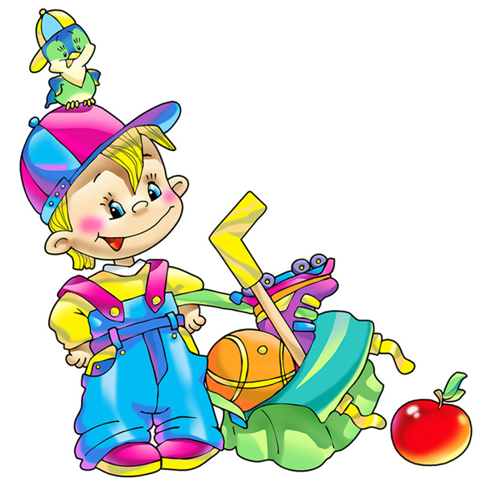
Прежде всего необходимо организовать очередность различных видов деятельности и свободного времени. От распорядка дня зависит не только настроение ребенка, но и здоровье в целом. При хроническом переутомлении, тормозится рост и развитие ребенка, ухудшается состояние здоровья школьника. При соблюдении режима ребенок становится физически активней, проходит успешнее обучение в школе.

Slide 4
Полноценный сон
даёт возможность легче воспринимать информацию на уроках, повышается работоспособность.
Важно правильно организовать выполнение школьником домашних заданий.
Благоприятное время для приготовления уроков — 15-16 часов.
Для восстановления работоспособности через каждые 30 минут необходим перерыв. Рекомендуется готовить уроки с легких заданий и переходить к наиболее трудным.

Slide 5
Первоклассникам зачастую не хватает двигательной и физической нагрузки, что приводит к утомляемости. Поэтому в распорядке дня у школьника обязательно должны присутствовать утренняя гимнастика и физические разминки во время выполнения домашних заданий.
На приготовление домашних уроков
в режиме дня школьников
младших классов нужно отвести 1,5—2 часа, школьникам 4-7 классов 2—3 часа,
старших классов 3—4 часа.

Slide 6
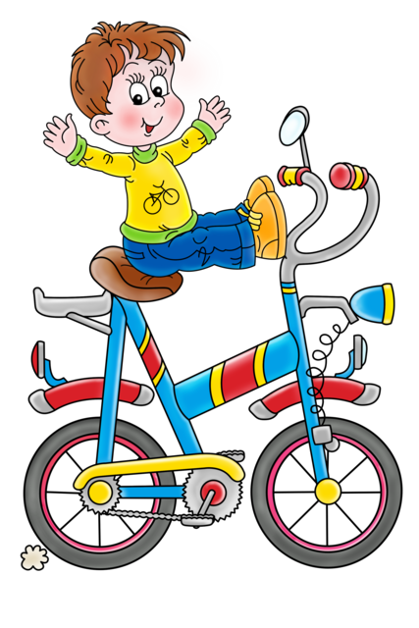
Младшим школьникам настоятельно рекомендуется ограничить просмотр телевизора до 45 минут в день. Телевизор желательно смотреть сидя, на расстоянии от 2 до 5 м от экрана. Нежелательно выполнять домашние занятия перед сном. Вечерние часы обязательно должны быть свободными и посвящены отдыху.

Slide 7
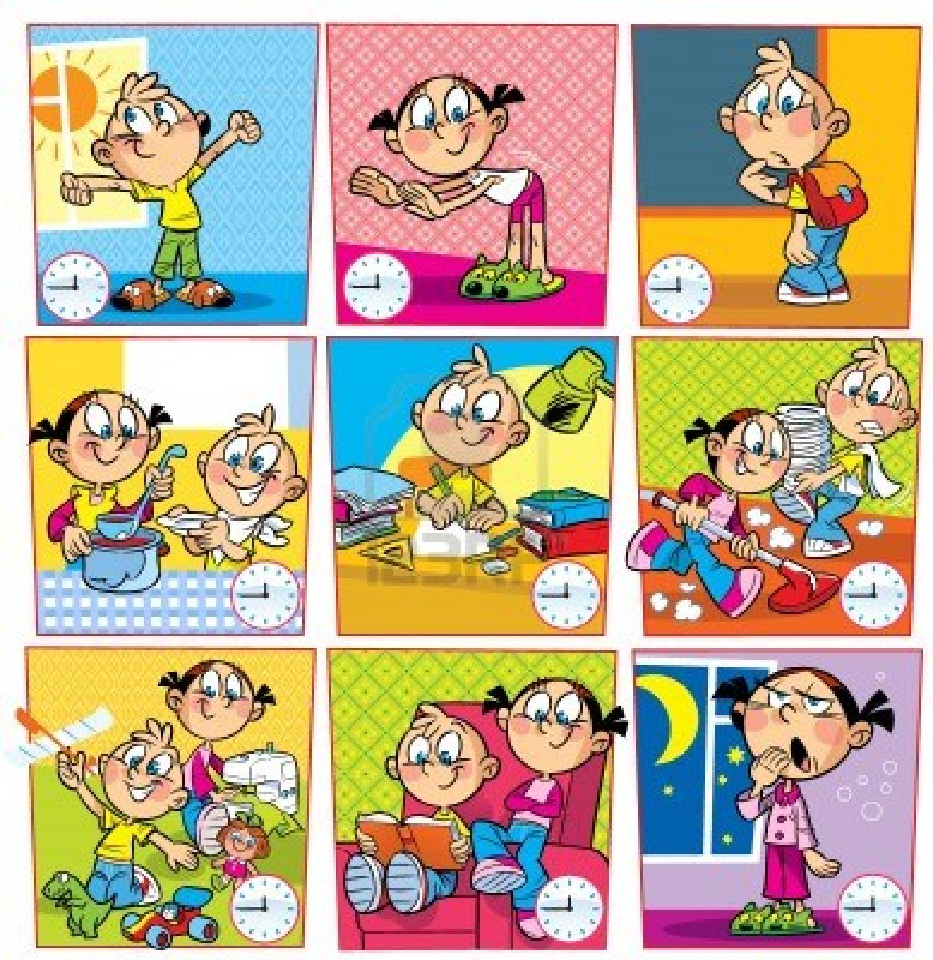
При соблюдении режима дня центральная нервная система вырабатывает полезные привычки, которые значительно облегчают переход от одного вида деятельности к другому.
Вот, почему необходимо строго придерживаться определенного времени подъема и отхода ко сну, приема пищи, выполнения домашних заданий.

Slide 8
СПАСИБО ЗА ВНИМАНИЕ

